Slide 1

PERSIDANGAN SAGA AGENSI KERAJAAN (SeGAC 2025)
REFORMASI EKONOMI MADANI:
HALATUJU DAN STRATEGI DAYA SAING MALAYSIA
Dr. Mazrina Mohamed Ibramsah
Timbalan Ketua Pengarah
Perbadanan Produktiviti Malaysia
19 Ogos 2025

Slide 2

Perkaitan PRODUKTIVITI dan DAYA SAING
Daya saing: penekanan terhadap produktiviti, pertumbuhan dan kualiti hidup.
“Keupayaan sesebuah ekonomi mewujudkan persekitaran yang membolehkan perusahaan mencapai pertumbuhan berterusan, menjana pekerjaan dan meningkatkan kemakmuran dan kualiti hidup rakyatnya.”
Institute for Management Development (IMD)
“Satu set institusi, dasar dan faktor yang menentukan tahap produktiviti sesebuah ekonomi.”
World Economic Forum (WEF)

Slide 3
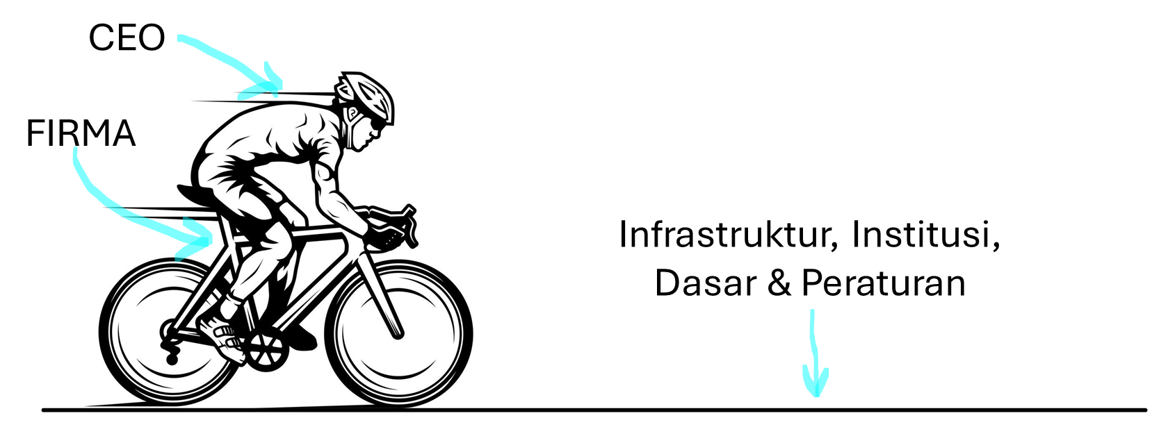
ASAS Daya Saing Negara

Slide 4
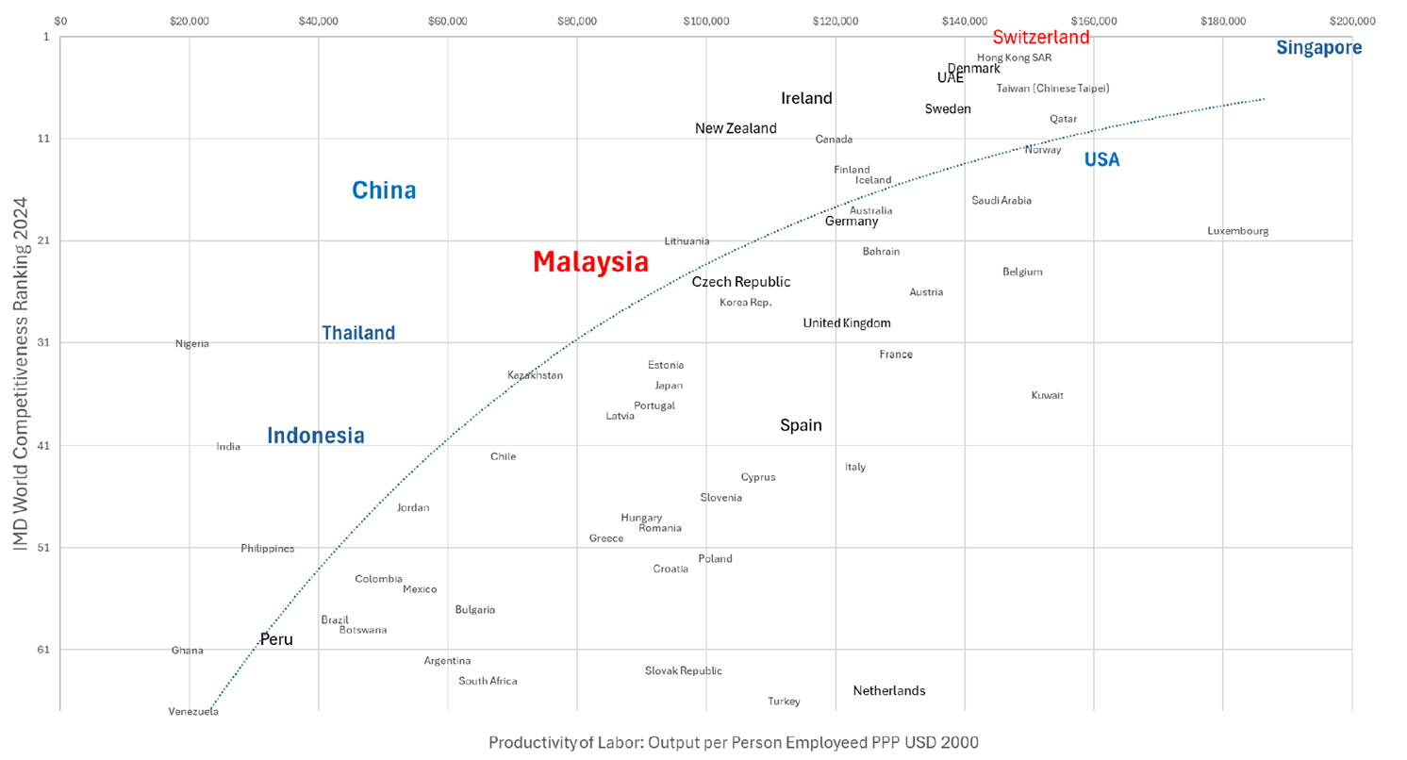
Pertumbuhan PRODUKTIVITI mempengaruhi prestasi DAYA SAING
Sumber:
Slide Pembentangan Prof. Arturo Bris, Pengarah IMD World Competitiveness Centre semasa Malaysia Competitiveness and Strategy Masterclass, 18 Julai 2025 –
Navigating Global Disruption: Strengthening Malaysia's Competitive Edge in an Uncertain World

Slide 5
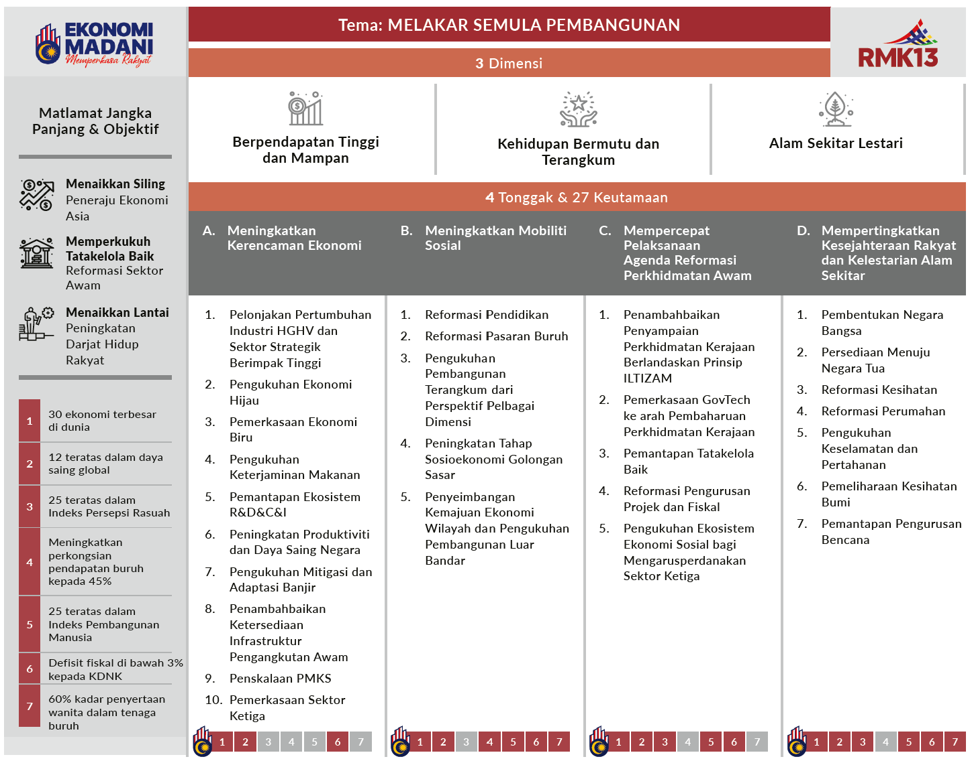

Kerangka RMK13 meliputi Strategi Peningkatan Produktiviti dan Daya Saing Negara
Aspirasi Ekonomi MADANI:
12 teratas dalam daya saing global
Keutamaan:
A6: Peningkatan Produktiviti dan Daya Saing Negara

Slide 6
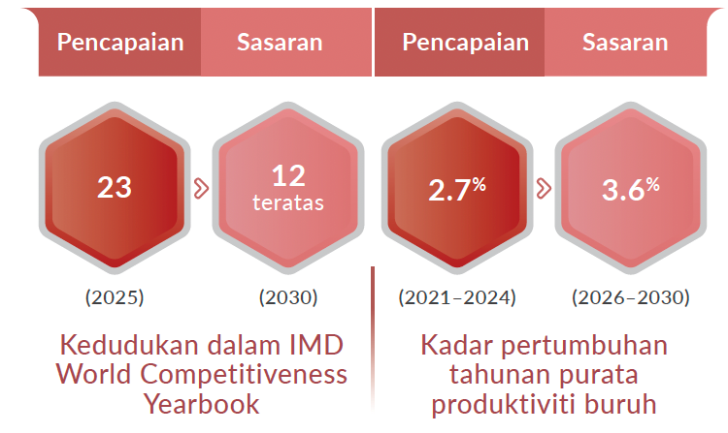
Sasaran RMK13: Usaha meningkatkan PRODUKTIVITI dan DAYA SAING
Sumber: RMK13, Bab 2: Meningkatkan Kerencaman Ekonomi, m/s 2-28

Slide 7
Latar Belakang Laporan IMD World Competitiveness Ranking (WCR)
Institute for Management Development (IMD) menerbitkan laporan World Competitiveness Ranking (WCR) sejak 1989.
WCR 2025 mengukur daya saing 69 ekonomi berdasarkan:
  4 faktor utama;
  20 sub-faktor;
  262 indikator (170 data bukan pendapat; 92 data pendapat);
Pembuat dasar perlu menggunakan laporan ini sebagai kompas untuk menambahbaik dasar dan peraturan bagi mewujudkan ekosistem yang teguh dalam melonjakkan produktiviti, daya saing, pelaburan, perdagangan dan pertumbuhan ekonomi negara.

Slide 8

Peningkatan daya saing perlu berterusan untuk mencapai aspirasi RMK13
Malaysia
12 Ekonomi Paling
Berdaya Saing 2025:
Switzerland
Singapura
Hong Kong SAR
Denmark
UAE
Taiwan, China
Ireland
Sweden
Qatar
Belanda
Kanada
Norway
Sumber: Laporan IMD World Competitiveness Ranking; Analisis MPC

Slide 9
Prestasi 4 Faktor & 20 Sub-faktor
3 faktor meningkat...
...14 subfaktor bertambah baik.
Sumber: Laporan IMD World Competitiveness Ranking; Analisis MPC

Slide 10
Kerangka Agenda Daya Saing Negara

Slide 11
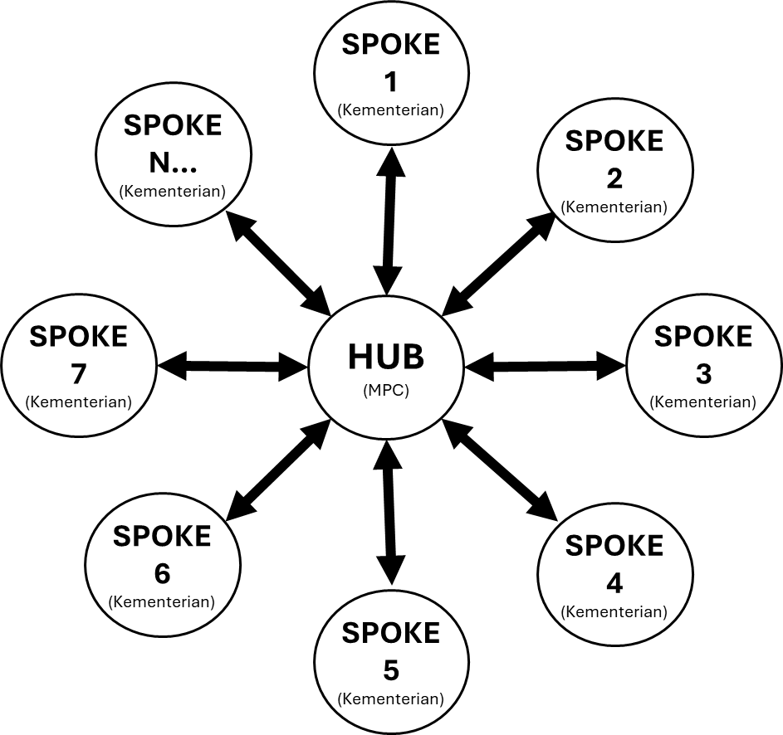
Penambahbaikan Daya Saing Negara dilaksana melalui pendekatan “Hub” & “Spoke”
Sekretariat
JKDSN & STAR
(“Hub”)
Kementerian & Jabatan
(“Spoke”)
Berkongsi idea;
Menggalakkan kerjasama; dan
Menyelaraskan usaha reformasi.
Melakukan reformasi;
Melaporkan kemajuan; dan
Menghubungi sekretariat untuk bimbingan.

Slide 12
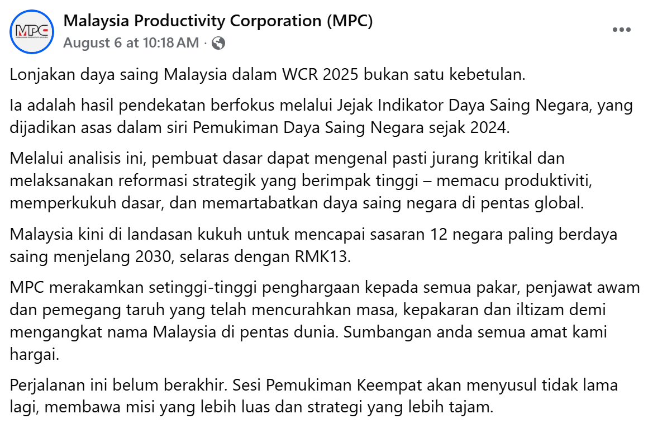
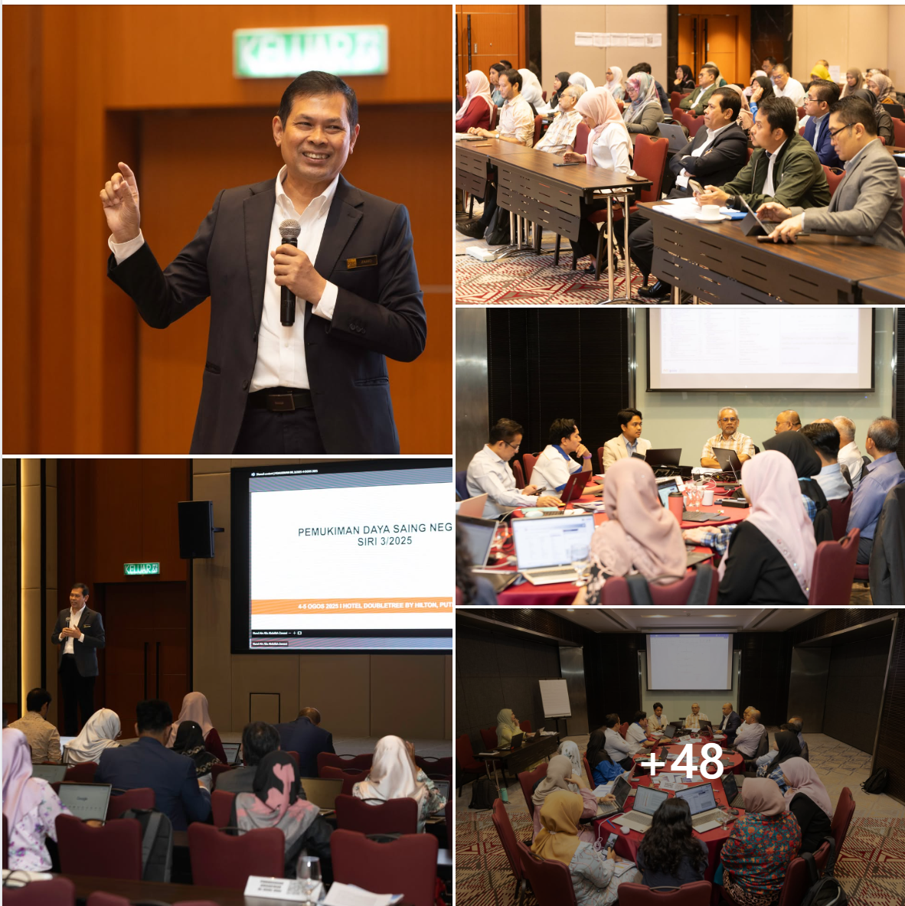
MPC menganjurkan 4 siri Pemukiman Daya Saing bagi mengenal pasti jurang dan membangunkan strategi penambahbaikan daya saing negara
Sila lawati: https://www.facebook.com/MPCProductivity

Slide 13
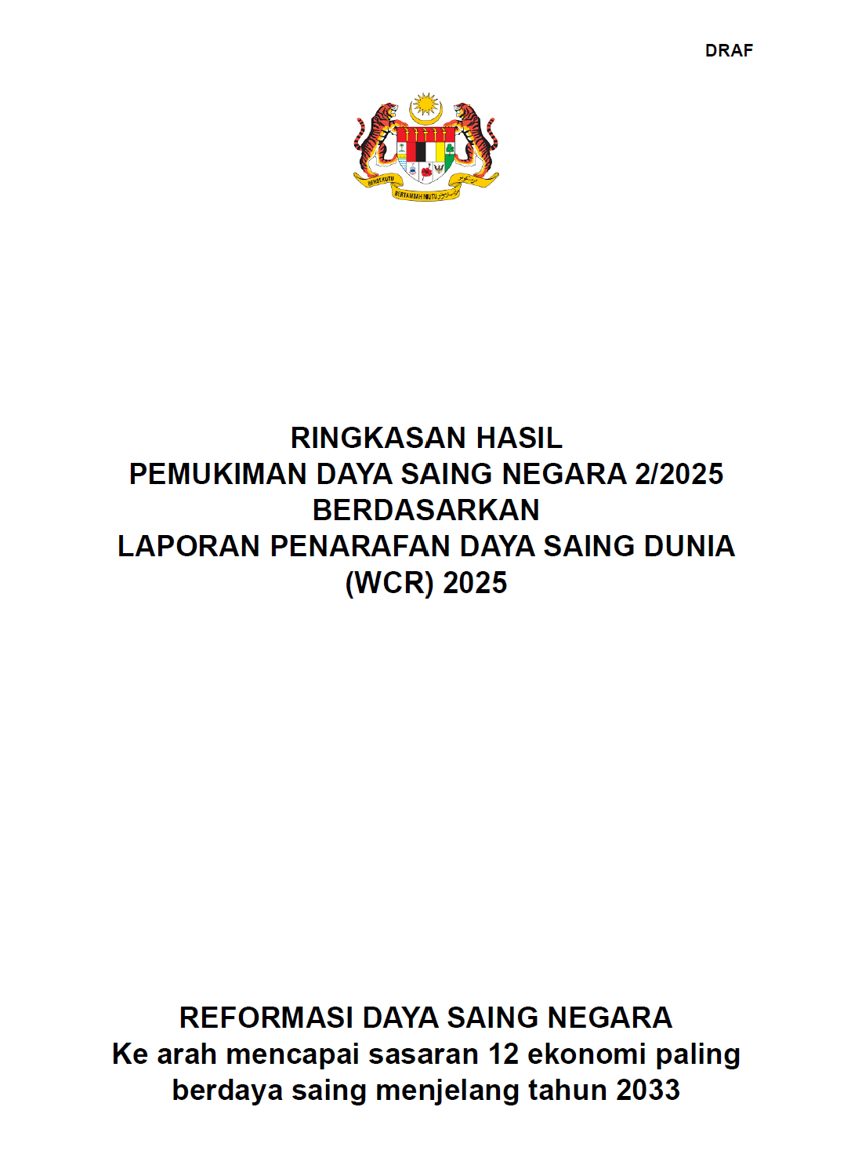
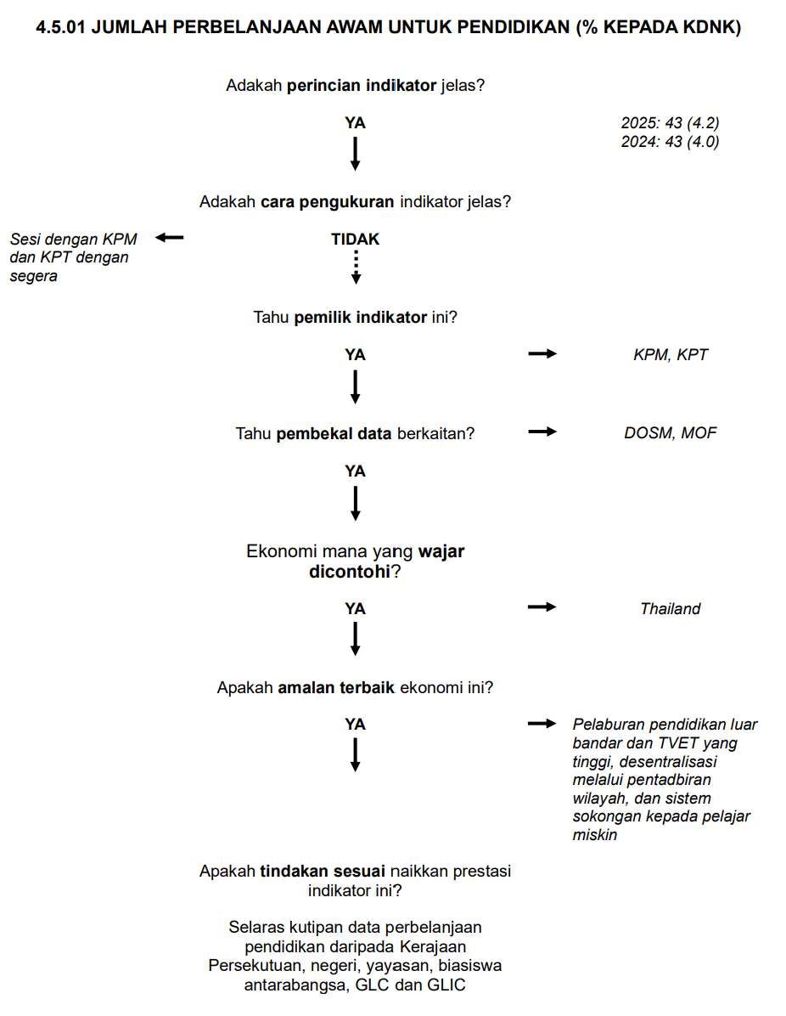
Hasil Pemukiman: Pelan Tindakan Reformasi Daya Saing Negara

Slide 14

The definition of insanity is doing the same thing over and over again and expecting different results
-Albert Einstein-

Slide 15
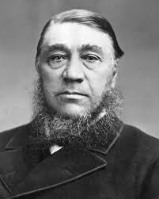
Productivity isn't everything, but in the long run, it's almost everything
-Paul Kruger-

Slide 16
Terima Kasih

Slide 17
INDIKATOR KEUTAMAAN
76 | 94
41 | 51
Pemukiman 1: 21 indikator
Pemukiman 2: 18 indikator
Pemukiman 3: 20 indikator
  Ekonomi Domestik
  Harga
  Kewangan Awam
  Dasar Percukaian
  Kerangka Institusi
  Kewangan
DATA KUANTITATIF
DATA PERSEPSI
1
30
69
KEDUDUKAN
Notes:
170 HD
92 SD

Slide 18
PRESTASI DATA
DATA | NAIK | TURUN | KEKAL | BAHARU | JUMLAH
Kuantitatif | 63 | 70 | 31 | 6 | 170
Persepsi | 59 | 29 | 4 | 0 | 92
Jumlah | 122 | 99 | 35 | 6 | 262

